Slide 1
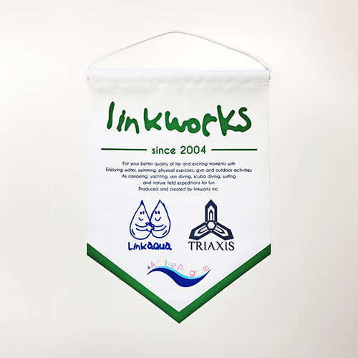
【提案書】
オリジナルペナント（フレンジなし）
特徴
観光地のお土産でお馴染のペナント。ホームベース型の生地にオリジナルのアニメ・ゲームキャラクターをフルカラーでプリントすることができます。ノベルティや物販品に人気です。
納期
納期スペース
仕様
素材：ポリエステル
サイズ：A4サイズ以内
包装：個別袋入れ 上部パイプ紐付き
備考：印刷：昇華転写
お見積
お見積りスペース

